Slide 1
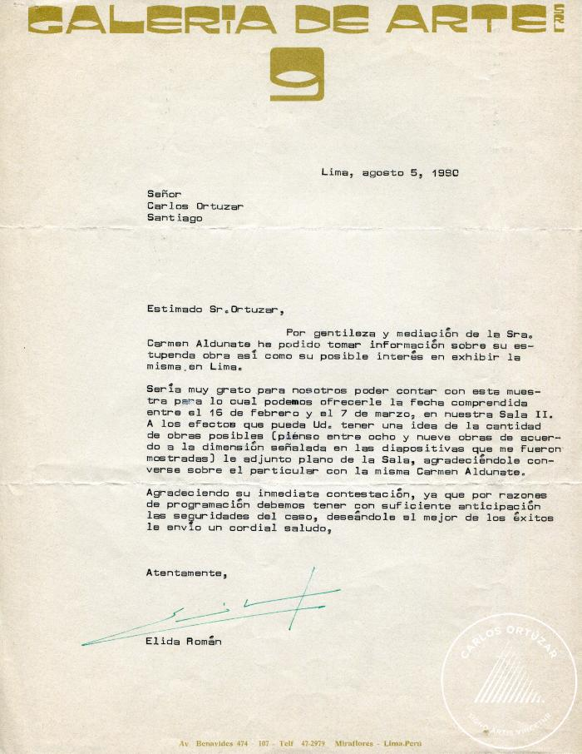
Carta de Elida Román a Carlos Ortúzar (1-10001)

Slide 2
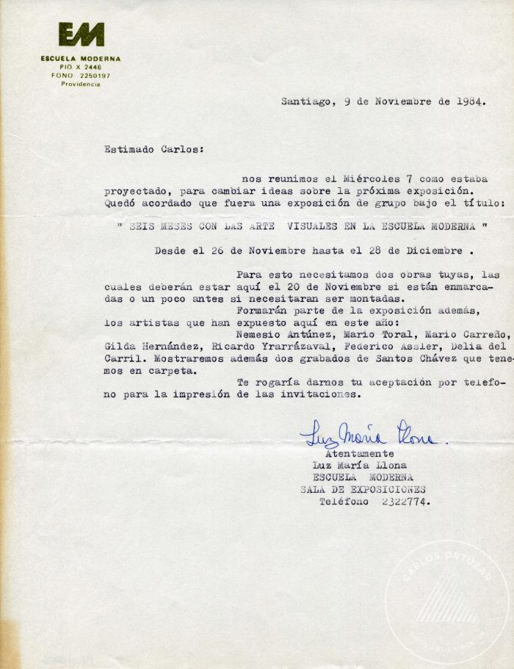
Carta de Luz María Llona a Carlos Ortúzar (1-10006)

Slide 3
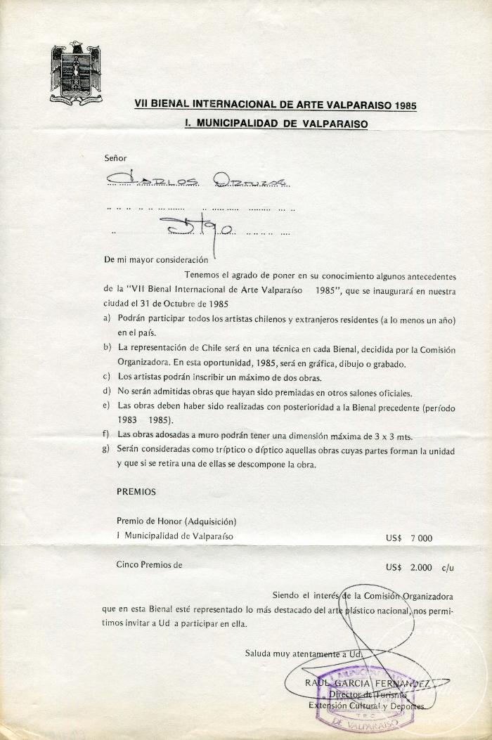
Carta de Raúl García a Carlos Ortúzar (1-10009)

